Slide 1
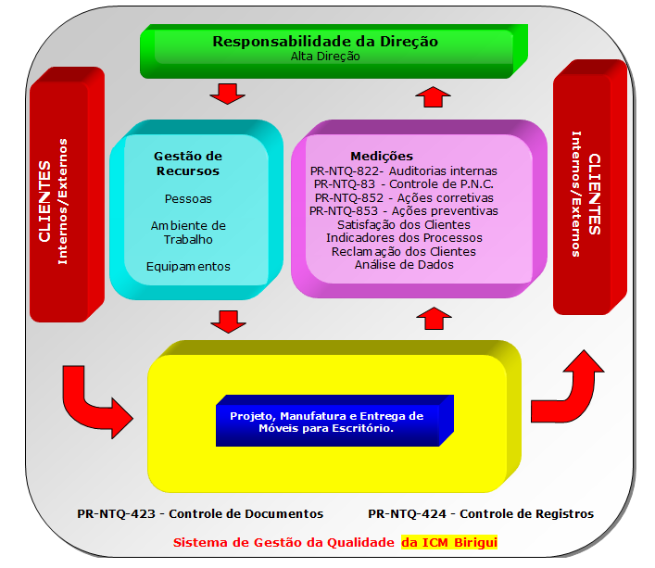
PROJETO CONSULTORIA DA QUALIDADE – PROJETOS III
UNIVERSIDADE NOVE DE JULHO
Autores: Jose da Silva, Maria dos Santos, Claudio Pereira, Aldir Moraes, Pedro Chagas
Orientador: Mestre Antonio Lopes Marinho
RAZÃO SOCIAL:
Industria e Comércio de Móveis Birigui
PRINCIPAIS PRODUTOS:
Mesas para Escritório
PRINCIPAIS CLIENTES:
Casas Bahia, Lojas Gonçalves
PRINCIPAIS FORNECEDORES:
Madeiras Baltimore, Ferros Almeida Sodré
POLITICA DA QUALIDADE:
Melhorar continuamente os Processos de Projetos, Manufatura e
Entrega de Móveis para Escritório, visando atender as necessidades
dos clientes, normas / procedimentos e as legislações vigentes.
PROCEDIMENTO OBRIGATÓRIO:
PR-NTQ-852 Ação Corretiva
.
AVALIAÇÃO DO IMPACTO DO SGQ
O principal impacto é o diferencial competitivo que a empresa obteve.
O SGQ representa um atestado de reconhecimento à qualidade do trabalho,
pois assegura boas práticas de gestão e relacionamento entre clientes e
fornecedores. Além disso, possibilita maior desenvolvimento dos
colaboradores, serve como alavanca na busca pela qualidade total, propicia
condições para maior competitividade no mercado, otimização de processo
e a redução de custos.
ESCOPO:
Projeto, Manufatura e Venda de Móveis
.
CONCLUSÃO
Verificamos que as mudanças no conteúdo do trabalho dos funcionários
envolvidos na implantação do SGQ, evidenciam a comunicação entre as
pessoas de forma eficaz, com relação á divulgação e acompanhamento da
visão, missão e metas estratégicas em reuniões estruturadas, murais,
entrevistas estruturadas, entre outros aspectos significativos.
Concluímos que a implantação de um SGQ quando desenvolvido com
eficácia e comprometimento por todas as partes interessadas da
organização, pode influenciar na melhoria dos resultados organizacionais.
REFERÊNCIAS
MELLO, Carlos H. P. et. al. ISO 9001:2008 Sistema de Gestão da
Qualidade para Operações de Produção e Serviços. São Paulo, Atlas, 2009

Slide 2
FORMATO GRÁFICO DO BANNER
Tamanho do banner 100x140cm
Tamanho da fonte e espaçamento entre linhas
(legível a uma distância de 2m – dependerá da quantidade de informação contida no banner).
Cor da fonte (Que se destaque da cor definida no segundo plano do banner).
Alinhamentos (justificado).
Margens (esquerda 3.0 cm / direita, superior e inferior 2,5 cm.).
ESTRUTURA DO BANNER
( Os números em vermelho entre parênteses é o tamanho da fonte)
PROJETO CONSULTORIA DA QUALIDADE – PROJETOS III (60)
UNIVERSIDADE NOVE DE JULHO (36 a 48)
Autores: Jose da Silva, Maria Gorete, Almir dos Santos....(36 a 44)
Orientador: Mestre Antonio Lopes Marinho.... (36 a44)
Razão Social: Industria e Comércio de Móveis Birigui..... (24 a 32)
Principais Produtos: Mesas para Escritório..... (24 a 32)
Principais Clientes: Casas Bahia, Lojas Gonçalves..... (24 a 32)
Principais Fornecedores: Madeiras Baltimore, Ferros Almeida Sodré..... (24 a 32)
Escopo: Projeto, Manufatura e Venda de Móveis....... (24 a 32)
Politica da Qualidade: Melhorar Continuamente.......(24 a 32)
Desenho da Qualidade: XXXX
Procedimento Obrigatório: PR-NTQ-xxx- Xxxxxxx.... (24 a 32)
Avaliação do Impacto da Implantação do SGQ: Xxxxxx..... (24 a 32)
Conclusão: Xxxxx...... (24 a 32)
Referência: MELLO, Carlos H. P. et. al. ISO 9001:2008 Sistema de Gestão da Qualidade para Operações de Produção e Serviços. São Paulo, Atlas, 2009. (16 a 32)

